Slide 1
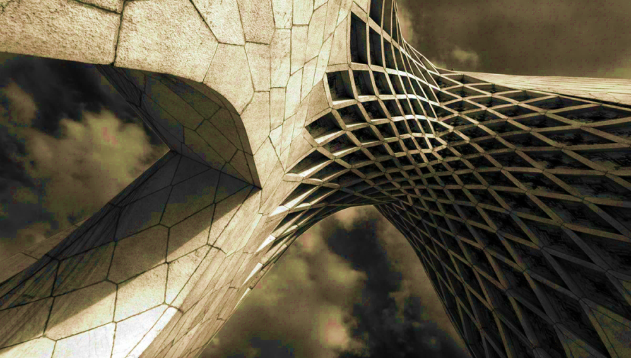
专题8 自选模块
第34练 “排列、 组合”常考问题

Slide 2
题型分析·高考展望
该部分是高考数学中相对独特的一个知识板块，知识点并不多，但解决问题的方法十分灵活，主要内容是分类加法计数原理和分步乘法计数原理、排列与组合、二项式定理等，在高考中占有特殊的位置.高考试题主要以小题的方式呈现，考查排列、组合的应用.

Slide 3
常考题型精析
高考题型精练

Slide 4

常考题型精析
题型一 排列问题
题型二 组合问题
题型三 排列与组合的综合应用问题

Slide 5
题型一 排列问题
例1 (1)(2015·广东)某高三毕业班有40人，同学之间两两彼
此给对方仅写一条毕业留言，那么全班共写了________条毕
业留言(用数字做答).
1 560
解析 依题意两两彼此给对方写一条毕业留言相当于从40人中任选两人的排列数，所以全班共写了A ＝
40×39＝1 560条毕业留言.

Slide 6
(2)即将毕业的6名同学排成一排照相留念，个子较高的明明同学既不能站最左边，也不能站最右边，则不同的站法种数为________.
解析 方法一 (位置分析法)
先从其他5人中安排2人分别站在最左边和最右边，再安排余下4人的位置，分为两步：第1步，从除明明外的5人中选2人分别站在最左边和最右边，有A 种站法；第2步，余下4人(含明明)站在剩下的4个位置上，有A 种站法.由分步乘法计数原理，知共有 ＝480(种)不同的站法.

Slide 7
方法二 (元素分析法)
先安排明明的位置，再安排其他5人的位置，分为两步：第1步，将明明排在除最左边、最右边外的任意位置上，有 种站法；第2步，余下5人站在剩下5个位置上，有
种站法.由分步乘法计数原理，知共有 ＝480(种)不
同的站法.

Slide 8
方法三 (反面求解法)
6人没有限制的排队有A 种站法，明明站在最左边或最右边时6人排队有2A 种站法，因此符合条件的不同站法共有A －2A ＝480(种).
答案 480

Slide 9
点评 求解排列问题的常用方法：
(1)特殊元素(特殊位置)优先法；
(2)相邻问题捆绑法；
(3)不相邻问题插空法；
(4)定序问题缩倍法；
(5)多排问题一排法.

Slide 10
变式训练1 (1)(2014·辽宁)6把椅子摆成一排，3人随机就座，任何两人不相邻的坐法种数为( )
A.144 B.120 C.72 D.24
D
解析 剩余的3个座位共有4个空隙供3人选择就座，
因此任何两人不相邻的坐法种数为A ＝4×3×2＝24.

Slide 11

(2)(2015·四川)用数字0,1,2,3,4,5组成没有重复数字的五位数，其中比40 000大的偶数共有( )
A.144个 B.120个
C.96个 D.72个
解析 由题意，首位数字只能是4,5，若万位是5，则有3×A ＝72个；若万位是4，则有2×A 个＝48个，故比40 000大的偶数共有72＋48＝120个.选B.
B

Slide 12
题型二 组合问题
例2 在一次国际抗震救灾中，从7名中方搜救队队员，4名外籍搜救队队员中选5名组成一支特殊搜救队到某地执行任务，按下列要求，分别计算有多少种组队方法.
(1)至少有2名外籍搜救队队员；
解 方法一 (直接法)
由题意，知特殊搜救队中“至少有2名外籍搜救队队员”可分为3类：

Slide 14
方法二 (间接法)
由题意，知特殊搜救队中“至少有2名外籍搜救队队员”的对立事件为“至多有1名外籍搜救队队员”，可分为2类：
所以至少有2名外籍搜救队队员共有
(种)不同的组队方法.

Slide 15
(2)至多有3名外籍搜救队队员.
解 方法一 (直接法)
由题意，知“至多有3名外籍搜救队队员”可分为4类：

Slide 16
由分类加法计数原理，知至多有3名外籍搜救队队员共有
(种)不同的组队方法.

Slide 17
方法二 (间接法)
由题意，知“至多有3名外籍搜救队队员”的对立事件为“至少有4名外籍搜救队队员”.
因为至少有4名外籍搜救队队员，共有C C 种组队方法，所以至少有3名外籍搜救队队员共有 (种)不同组队方法.

Slide 18
点评 (1)先看是否与排列顺序有关，从而确定是否为组合问题.
(2)看是否需要分类、分步，如何确定分类标准.
(3)判断是否为“分组”问题，避免重复.

Slide 19
变式训练2 (1)(2014·浙江)在8张奖券中有一、二、三等奖各1张，其余5张无奖.将这8张奖券分配给4个人，每人2张，不同的获奖情况有________种.(用数字作答)
解析 把8张奖券分4组有两种分法，一种是分(一等奖，无奖)、(二等奖，无奖)、(三等奖，无奖)、(无奖，无奖)四组，分给4人有A 种分法；另一种是一组两个奖，一组

Slide 20
只有一个奖，另两组无奖，共有C 种分法，再分给4人有A 种分法，所以不同获奖情况种数为
答案 60

Slide 21
(2)从3名骨科、4名脑外科和5名内科医生中选派5人组成一个抗震救灾医疗小组，则骨科、脑外科和内科医生都至少有1人的选派方法种数是______.(用数字作答)

Slide 22
∴骨科、脑外科和内科医生都至少有1人的选派方法种数是360＋210＋20＝590.
答案 590

Slide 23
题型三 排列与组合的综合应用问题
例3 4个不同的球，4个不同的盒子，把球全部放入盒内.
(1)恰有1个盒不放球，共有几种放法？
解 为保证“恰有1个盒不放球”，先从4个盒子中任意取出去一个，问题转化为“4个球，3个盒子，每个盒子都要放入球，共有几种放法？”即把4个球分成2,1,1的三组，然后再从3个盒子中选1个放2个球，其余2个球放在另外2个盒子内，由分步乘法计数原理，共有 (种).

Slide 24
(2)恰有1个盒内有2个球，共有几种放法？
解 “恰有1个盒内有2个球”，即另外3个盒子放2个球，每个盒子至多放1个球，也即另外3个盒子中恰有一个空盒，因此，“恰有1个盒内有2个球”与“恰有1个盒不放球”是同一件事，所以共有144种放法.

Slide 25
(3)恰有2个盒不放球，共有几种放法？
4个球放进2个盒子可分成(3,1)、(2,2)两类，

Slide 26
点评 (1)排列、组合混合问题一般“先选后排”.
(2)对于较复杂的排列、组合问题，应按元素的性质或题意要求进行分类，对事件发生的过程进行分步，做到分类标准明确，分步层次清楚，才能保证不“重”不“漏”.
(3)关于“至少”“至多”等计数问题，一般需要进行分类，若分类比较复杂，可用间接法，找出其对立事件来求解.

Slide 27
变式训练3 (1)将A、B、C、D、E、F六个字母排成一排，且A、B均在C的同侧，则不同的排法共有________种.(用数字作答)
480
解析 分类讨论：A、B都在C的左侧，且按C的左侧分别有两个、三个、四个、五个字母这4类计算，再考虑右侧情况.所以共有：

Slide 28
(2)(2014·广东)设集合A＝{(x₁，x₂，x₃，x₄，x₅)|x_{i}∈
{－1,0,1}，i＝1,2,3,4,5}，那么集合A中满足条件“1≤|x₁|＋|x₂|＋|x₃|＋|x₄|＋|x₅|≤3”的元素个数为( )
A.60 B.90 C.120 D.130
解析 在x₁，x₂，x₃，x₄，x₅这五个数中，因为x_{i}∈{1,0,1}，i＝1,2,3,4,5，
所以满足条件1≤|x₁|＋|x₂|＋|x₃|＋|x₄|＋|x₅|≤3的可能情况有“①一个1(或－1)，四个0，
有 ×2种；

Slide 29
②两个1(或－1)，三个0，有C ×2种；
③一个－1，一个1，三个0，有A 种；
④两个1(或－1)，一个－1(或1)，两个0，有C C ×2种；
⑤三个1(或－1)，两个0，有C ×2种.
答案 D

Slide 30
高考题型精练
1
2
3
4
5
6
7
8
9
10
11
12
1.用0,1，…，9十个数字，可以组成有重复数字的三位数的个数为( )
A.243 B.252
C.261 D.279
B
则有重复数字的三位数有：900－648＝252个.

Slide 31
高考题型精练
1
2
3
4
5
6
7
8
9
10
11
12
2.从1,3,5,7,9这五个数中，每次取出两个不同的数分别记为a，b，共可得到lg a－lg b的不同值的个数是( )
A.9 B.10 C.18 D.20

Slide 32
高考题型精练
1
2
3
4
5
6
7
8
9
10
11
12
答案 C

Slide 33
高考题型精练
1
2
3
4
5
6
7
8
9
10
11
12
3.一排9个座位坐了3个三口之家，若每家人坐在一起，则不同的坐法种数为( )
A.3×3! B.3×(3！)³
C.(3！)⁴ D.9!
解析 把一家三口看作一个排列，然后再排列这3家，
所以有(3！)⁴种.
C

Slide 34
高考题型精练
1
2
3
4
5
6
7
8
9
10
11
12
4.若从1,2,3，…，9这9个整数中同时取4个不同的数，其和为偶数，则不同的取法共有( )
A.60种 B.63种
C.65种 D.66种
解析 满足题设的取法可分为三类：
一是四个奇数相加，其和为偶数，在5个奇数1,3,5,7,9中，任意取4个，有C ＝5(种)；

Slide 35
高考题型精练
1
2
3
4
5
6
7
8
9
10
11
12
二是两个奇数加两个偶数其和为偶数，在5个奇数中任取2个，再在4个偶数2,4,6,8中任取2个，有C ·C ＝60(种)；
三是四个偶数相加，其和为偶数，4个偶数的取法有1种，
所以满足条件的取法共有5＋60＋1＝66(种).
答案 D

Slide 36
高考题型精练
1
2
3
4
5
6
7
8
9
10
11
12
5.现有16张不同的卡片，其中红色、黄色、蓝色、绿色卡片各4张，从中任取3张，要求这3张卡片不能是同一种颜色，且红色卡片至多1张，不同取法的种数为( )
A.232 B.252 C.472 D.484
解析 分两类：第一类，含有1张红色卡片，共有不同的取法 264(种)；

Slide 37
高考题型精练
1
2
3
4
5
6
7
8
9
10
11
12
答案 C

Slide 38
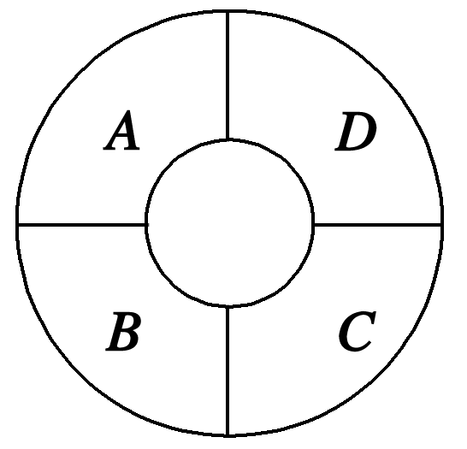
高考题型精练
1
2
3
4
5
6
7
8
9
10
11
12
6.如图，一环形花坛分成A，B，C，D四块，现有4种不同的花供选种，要求在每块里种1种花，且相邻的2块种不同的花，则不同的种法总数为( )
A.96 B.84
C.60 D.48

Slide 39
高考题型精练
1
2
3
4
5
6
7
8
9
10
11
12
解析 可依次种A、B、C、D四块，
当C与A种同一种花时，有4×3×1×3＝36(种)种法；
当C与A所种花不同时，有4×3×2×2＝48(种)种法，
由分类加法计数原理知不同的种法总数为36＋48＝84.
答案 B

Slide 40
高考题型精练
1
2
3
4
5
6
7
8
9
10
11
12
7.将序号分别为1,2,3,4,5的5张参观券全部分给4人，每人至少1张，如果分给同一人的2张参观券连号，那么不同的分法种数是________.
96
解析 将5张参观券分成4堆，有2个联号有4种分法，每种分法再分给4人，各有A 种分法，
∴不同的分法种数共有4A ＝96.

Slide 41
高考题型精练
1
2
3
4
5
6
7
8
9
10
11
12
8.A、B、C、D、E五人并排站成一排，如果B必须站在A的右边(A、B可以不相邻)，那么不同的排法共有______种.
60
解析 可先排C、D、E三人，共A 种排法，剩余A、B两人只有一种排法，由分步乘法计数原理知满足条件的排法共有A ＝60(种).

Slide 42
高考题型精练
1
2
3
4
5
6
7
8
9
10
11
12
9.“雾霾治理”“光盘行动”“网络反腐”“法治中国”“先看病后付费”成为社会关注的5个热点.小王想在2015年国庆节期间调查一下社会对这些热点的关注度.若小王准备从中选取4个热点分别进行调查，则“雾霾治理”作为其中的一个调查热点，但不作为第一个调查热点的种数为________.

Slide 43
高考题型精练
1
2
3
4
5
6
7
8
9
10
11
12
解析 先从“光盘行动”“网络反腐”“法治中国”“先看病后付费”这4个热点中选出3个，
有C 种不同的选法.在调查时，“雾霾治理”的安排顺序
有A 种可能情况，其余3个热点的安排顺序有A 种，
故不同调查顺序的种数为
答案 72

Slide 44
高考题型精练
1
2
3
4
5
6
7
8
9
10
11
12
10.回文数是指从左到右读与从右到左读都一样的正整数.如22,121,3 443,94 249等.显然2位回文数有9个，11,22,33，…，99.3位回文数有90个：101,111,121，…，191,202，…，999.则
(1)4位回文数有________个；

Slide 45
高考题型精练
1
2
3
4
5
6
7
8
9
10
11
12
解析 从左右对称入手考虑.
4位回文数第1、4位取同一个非零数有C ＝9(种)选法，第2、3位可取0，有10种选法，故有9×10＝90(个)，即4位回文数有90个.
答案 90

Slide 46
高考题型精练
1
2
3
4
5
6
7
8
9
10
11
12
9×10^{n}
(2)2n＋1(n∈N*)位回文数有________个.
解析 首位和末位不能取0，故有9种选法，其余位关于中间数对称，每两数都有10种选法，中间数也有10种选法，故2n＋1(n∈N*)位回文数有9×10^{n}个.

Slide 47
高考题型精练
1
2
3
4
5
6
7
8
9
10
11
12
11.5名乒乓球队员中，有2名老队员和3名新队员.现从中选出3名队员排成1,2,3号参加团体比赛，则入选的3名队员中至少有1名老队员，且1、2号中至少有1名新队员的排法有________种.
48
所以共48种.

Slide 48
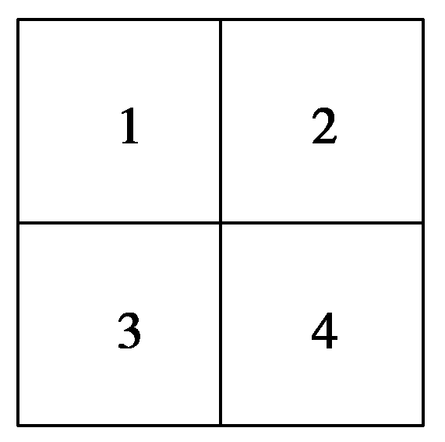
高考题型精练
1
2
3
4
5
6
7
8
9
10
11
12
12.用红、黄、蓝、白、黑五种颜色涂在“田”字形的4个小方格内，每格涂一种颜色，相邻两格涂不同的颜色，如果颜色可以反复使用，共有多少种不同的涂色方法？
解 如图所示，将4个小方格依次编号为1,2,3,4，
第1个小方格可以从5种颜色中任取一种颜色涂上，
有5种不同的涂法.

Slide 49
高考题型精练
1
2
3
4
5
6
7
8
9
10
11
12
①当第2个、第3个小方格涂不同颜色时，有A ＝12(种)不同的涂法，第4个小方格有3种不同的涂法.
由分步乘法计数原理可知，有5×12×3＝180(种)不同的涂法；

Slide 50
高考题型精练
1
2
3
4
5
6
7
8
9
10
11
12
②当第2个、第3个小方格涂相同颜色时，有4种涂法，由于相邻方格不同色，因此，第4个小方格也有4种不同的涂法，由分步乘法计数原理可知.有5×4×4＝80(种)不同的涂法.
由分类加法计数原理可得，共有180＋80＝260(种)不同的涂法.

